Slide 1
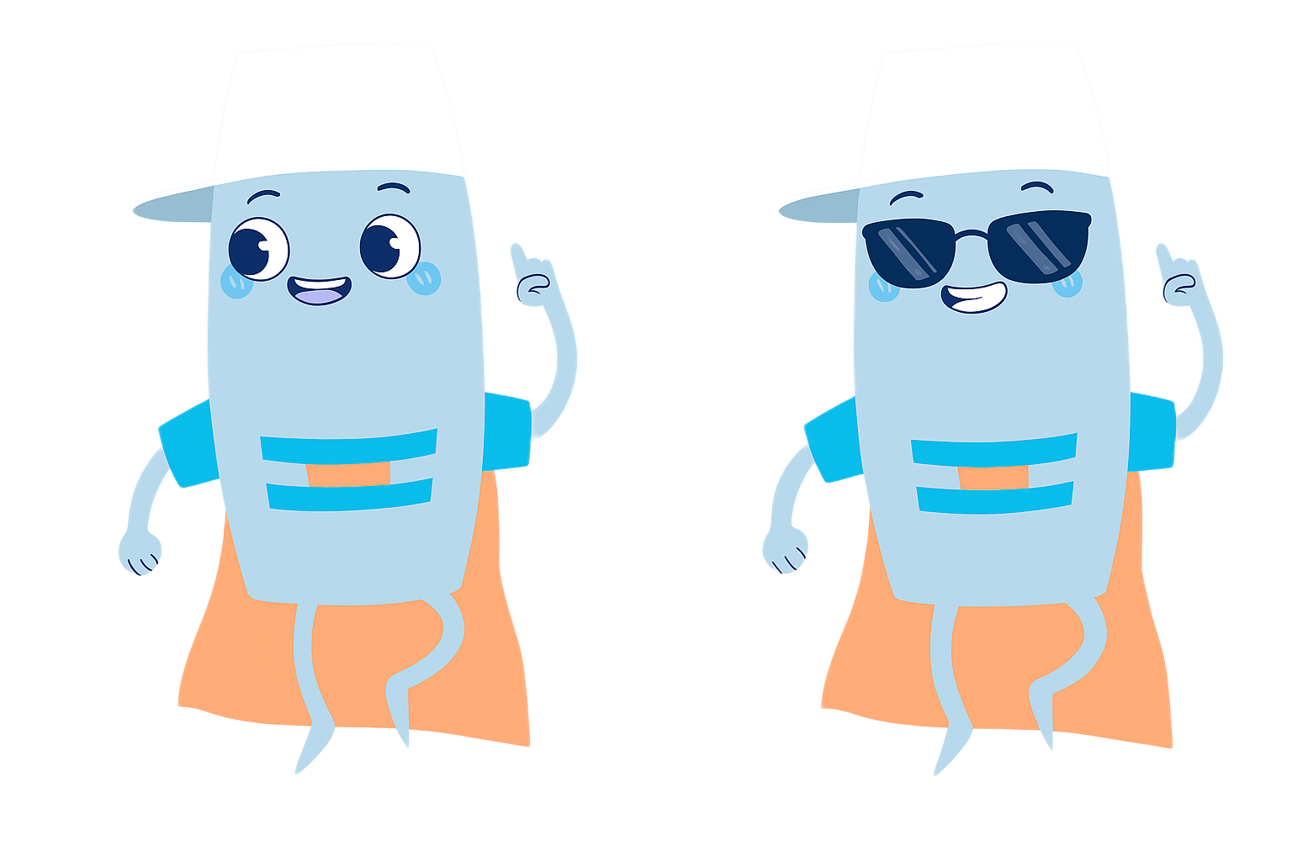
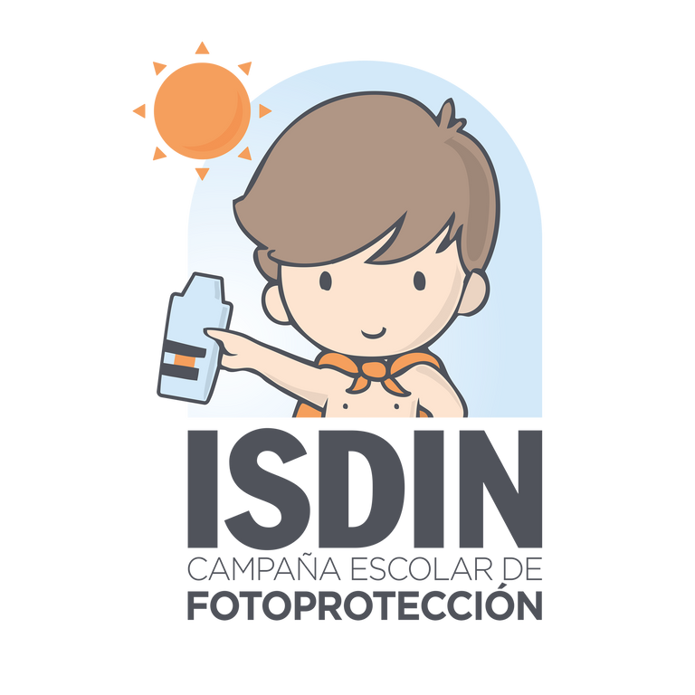

Nivel 1 - P5 y 1ro de Primaria
Guía didáctica del formador de la Campaña Escolar de Fotoprotección
Herramienta de apoyo para la preparación y dinamización de sesiones educativas sobre fotoprotección
Copyright © ISDIN All rights reserved.
Queda prohibida la reproducción, distribución, comunicación pública y transformación de este material, en todo o en parte, por cualquier medio o procedimiento, sin la autorización previa y por escrito del titular de los derechos.

Slide 2
Guía didáctica
Nivel 1
Presentación
Índice
En ISDIN estamos comprometidos con la prevención del daño solar y el cáncer de piel.
La exposición a los rayos ultravioleta y las quemaduras en edades tempranas constituyen un factor de riesgo importante para el desarrollo de cáncer de piel en el futuro. Por esto, enseñar a los más pequeños a protegerse del sol se ha convertido en una de las estrategias más efectivas.
La Campaña escolar de fotoprotección busca sensibilizar acerca de la importancia de
protegernos adecuadamente del sol. De esta forma, nos unimos a los colegios para concienciar a niños y niñas, madres y padres sobre la eficacia de una correcta protección solar.
Creada en 1995 en España, la Campaña escolar de fotoprotección se ha consolidado como una de las campañas de concienciación más relevantes a nivel mundial.
Contenido de interés para el docente o centro educativo
Objetivos didácticos
Tablas de vinculación curricular
Contenido para el formador
Introducción
Tipos de sesiones
Esquema de la sesión
Detalle de la sesión
Materiales formativos
Video
Actividades
Cuento

Slide 3
Nivel 1
Contenido de interés para el docente o centro educativo
Objetivos didácticos
Tablas de vinculación curricular

Slide 4
Guía didáctica
Nivel 1
Contenido de interés para el docente o centro educativo
Objetivos didácticos
Los objetivos generales son los siguientes:
Analizar los beneficios del sol para los seres vivos, identificando sus funciones vitales y comprendiendo su papel en el desarrollo de la vida en la Tierra.
Reconocer los riesgos de la exposición solar sin protección, identificando las consecuencias para la salud y valorando la importancia de la prevención para el bienestar personal.
Aplicar hábitos y conductas de fotoprotección responsable, utilizando herramientas de seguridad como cremas solares y ropa adecuada, para promover una cultura de cuidado personal.

Slide 5
Guía didáctica
Nivel 1
Contenido de interés para el docente o centro educativo
Tablas de vinculación curricular - Primer ciclo de educación primaria
Conocimiento del medio natural, social y cultural
Competencias específicas | Criterios de evaluación | Saberes
4. Conocer y tomar conciencia del propio cuerpo, así como de las emociones y sentimientos propios y ajenos, aplicando el conocimiento científico, para desarrollar hábitos saludables y para conseguir el bienestar físico, emocional y social. | CE4.2 Reconocer estilos de vida saludables valorando la importancia de una alimentación variada, equilibrada y sostenible, la higiene, el ejercicio físico, el contacto con la naturaleza, el descanso y el uso adecuado de las tecnologías. | A. Cultura científica 2. La vida en nuestro planeta. Hábitos saludables relacionados con el bienestar físico del ser humano: higiene, alimentación variada, equilibrada y sostenible, ejercicio físico, contacto con la naturaleza, descanso y cuidado del cuerpo como medio para prevenir posibles enfermedades.
Educación física
Competencias específicas | Criterios de evaluación | Saberes
1. Adoptar un estilo de vida activo y saludable, practicando regularmente actividades físicas, lúdicas y deportivas, adoptando comportamientos que potencien la salud física, mental y social, así como medidas de responsabilidad individual y colectiva durante la práctica motriz, para interiorizar e integrar hábitos de actividad física sistemática que contribuyan al bienestar. | CE1.1 Identificar los desplazamientos activos como práctica saludable, conociendo sus beneficios físicos para el establecimiento de un estilo de vida activo. | A. Vida activa y saludable. Salud física: efectos físicos beneficiosos de un estilo de vida activo. Alimentación saludable e hidratación. Educación postural en situaciones cotidianas. Cuidado del cuerpo: higiene personal y el descanso tras la actividad física.

Slide 6
Nivel 1
2. Contenido para el formador
Introducción
Tipos de sesiones
Esquema de la sesión
Detalle de la sesión

Slide 7
Guía didáctica
Nivel 1
Contenido para el formador
Introducción
Tipos de sesiones
Objetivo general de la sesión
Concienciar al alumnado sobre la importancia de la fotoprotección y fomentar hábitos saludables frente al sol, contribuyendo a la prevención del daño solar y la reducción del riesgo de cáncer de piel.
Contenidos de la sesión
El sol es necesario para la vida
Peligros del sol
Conocimientos básicos sobre la piel
Consejos para fotoprotegerse bien
Duración total de la sesión
De 25 a 55 minutos: el formador puede hacer más o menos extensa la sesión en función de la disponibilidad temporal del colegio
Existen dos modalidades de sesión adaptadas a las condiciones técnicas de cada centro:
1.
2.
Sesión con pantalla y proyector (recomendada): combina la proyección de un video de concienciación con juegos participativos para reforzar los mensajes clave de manera lúdica.
Sesión con materiales impresos (opción alternativa en caso de no disponer de pantalla y proyector):
basada en un cuento ilustrado (a imprimir) que pretende motivar a los pequeños y recalcar la importancia de la fotoprotección entre sus hábitos de cuidado. Con juegos participativos, el niño/a refuerza los mensajes clave de manera lúdica.

Slide 8
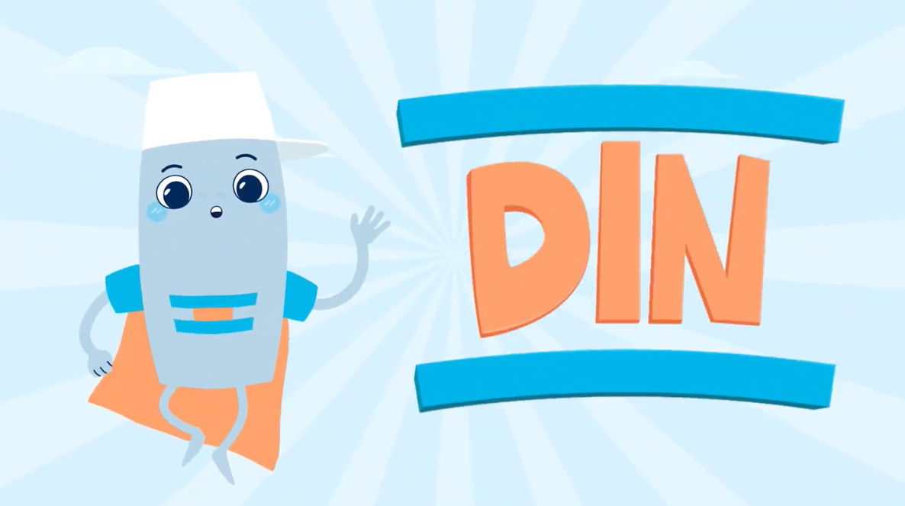
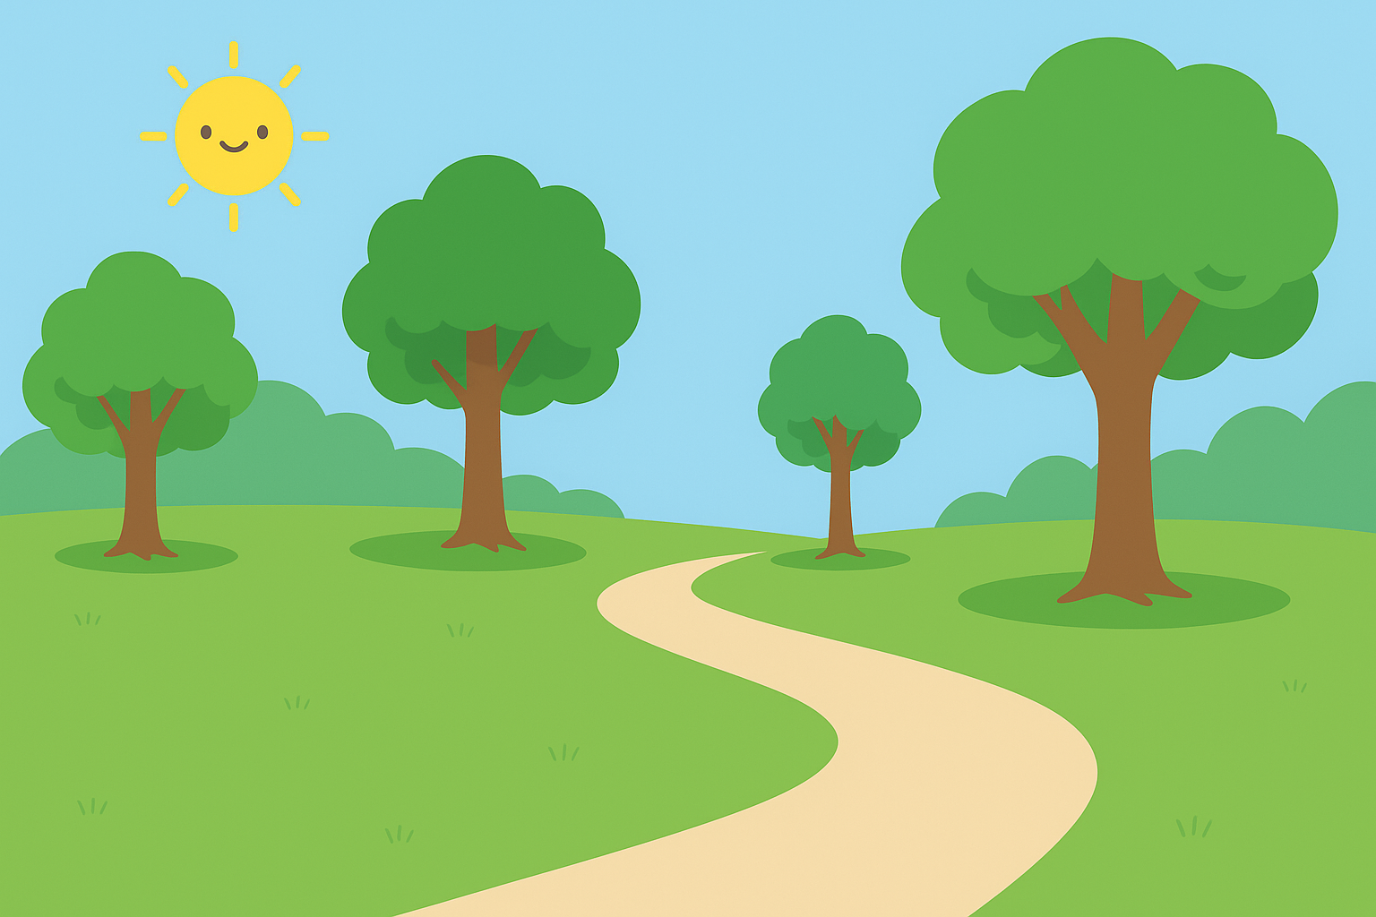
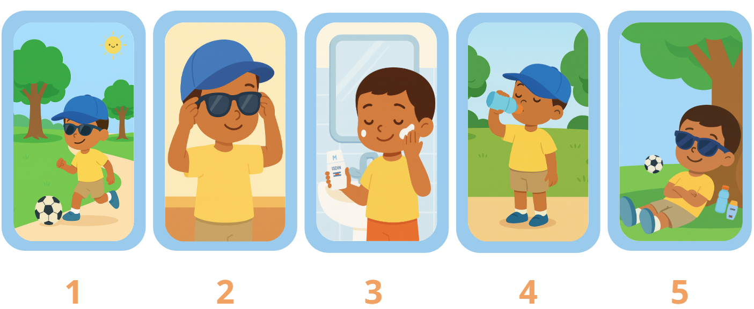
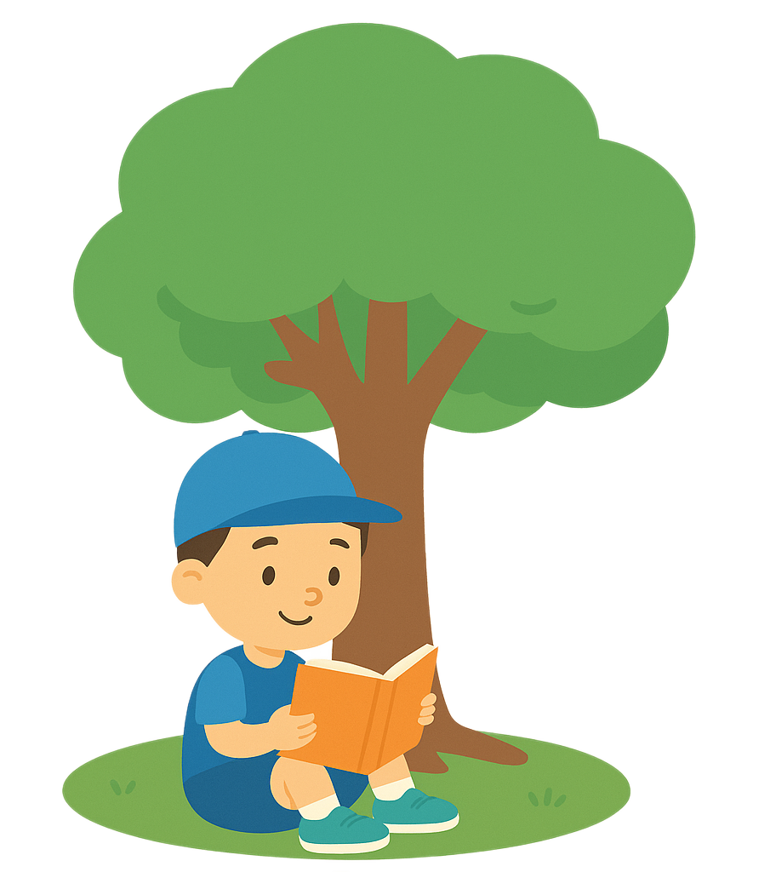
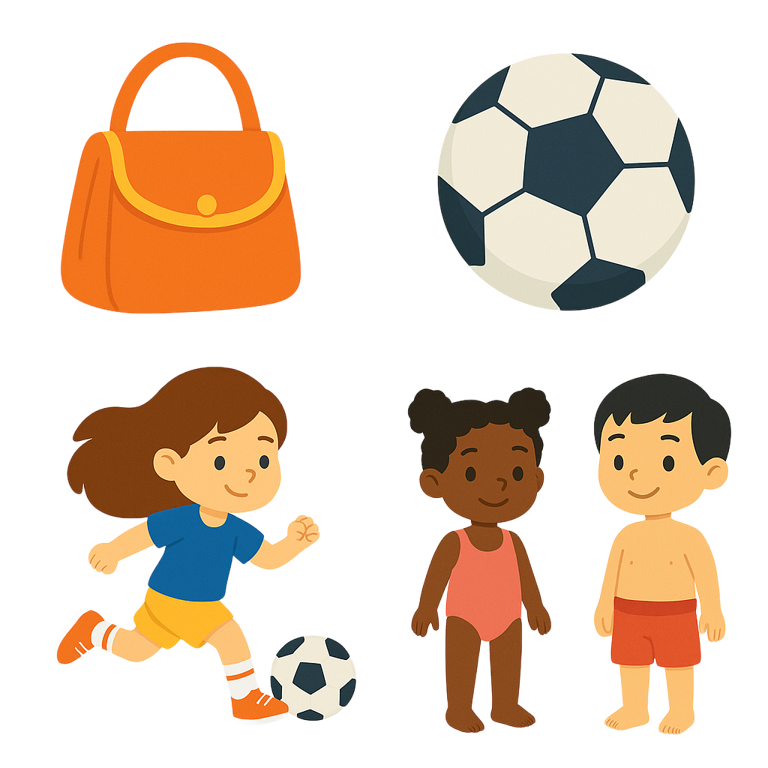
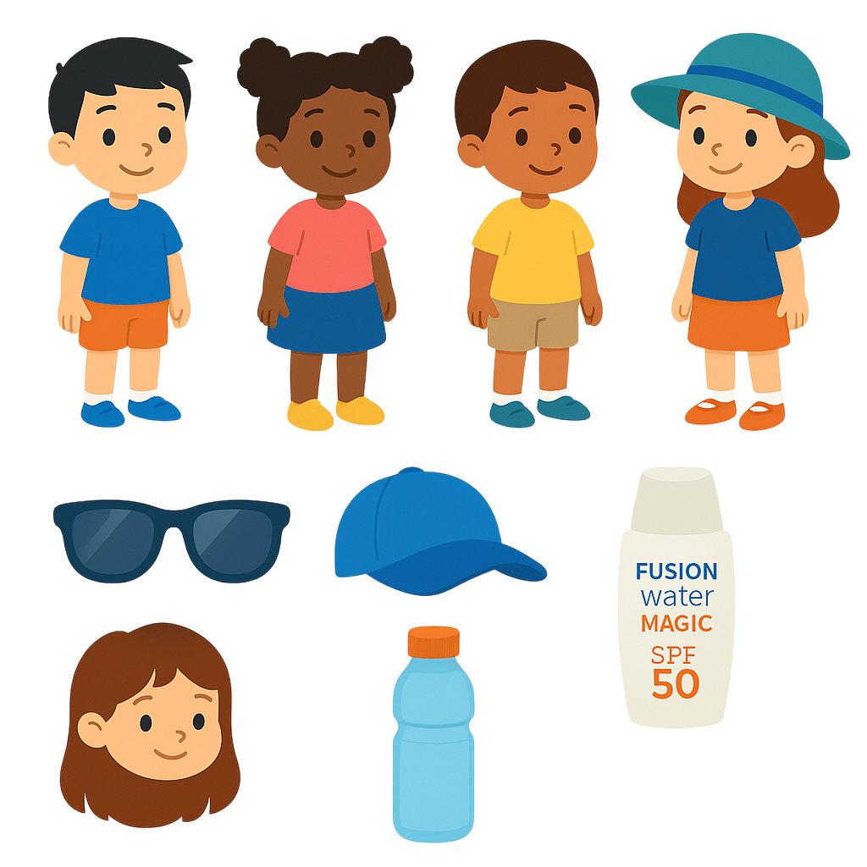
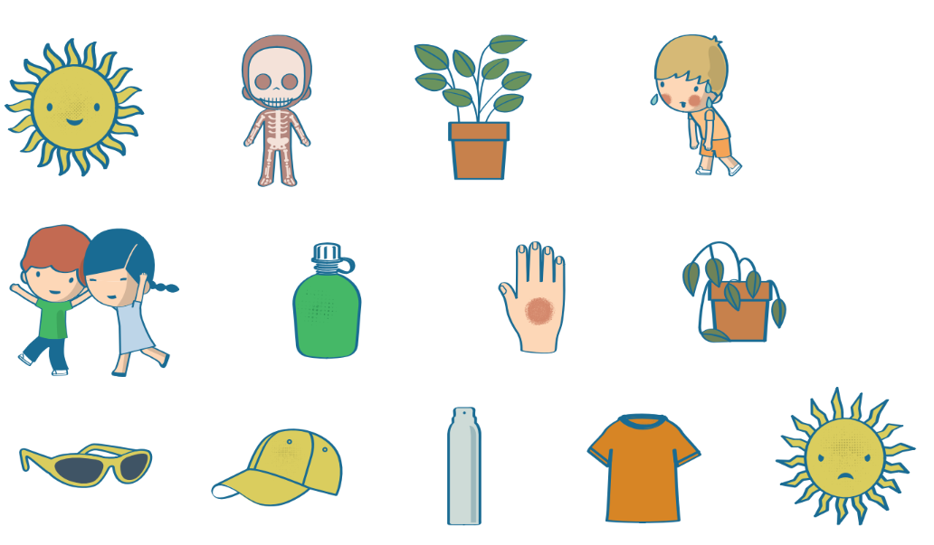
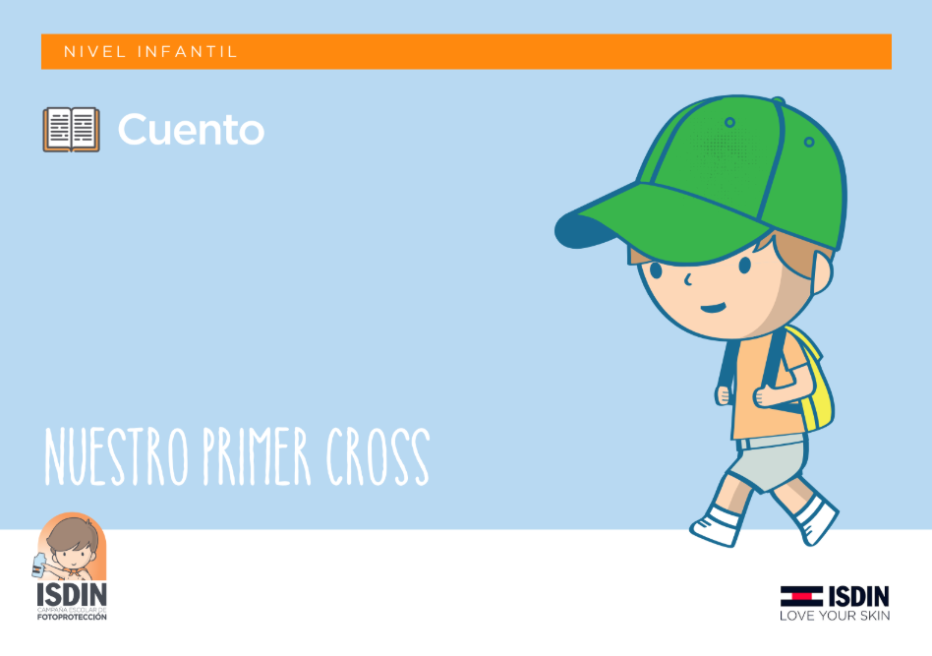
Guía didáctica
Nivel 1
Contenido para el formador
Esquema de la sesión
PASO 1
BIENVENIDA E INTRODUCCIÓN
PASO 2
CONTENIDO PRINCIPAL
PASO 3
ACTIVIDADES
PASO 4
CIERRE DE SESIÓN
1.
Transversal a los dos tipos de sesiones
Incluye la bienvenida y presentación del formador es externo y la introducción al tema de la fotoprotección con preguntas para activar conocimientos previos:
¿Quién cree que el sol es bueno?
¿Alguien usa protección solar cuando está al aire libre?
¿Sabéis para qué sirve la fotoprotección?
(5-10 min)
Transversal a los dos tipos de sesiones
3 juegos disponibles para proyectar en pantalla (opción recomendada) o imprimir (opción alternativa en caso de no disponer de pantalla para proyectar).
En función del tiempo disponible para hacer la sesión, el formador puede decidir hacer solo un juego, dos de ellos o hacer los tres.
(Est. 5 min por juego, 15 min en total)
Transversal a los dos tipos de sesiones
Taller de texturas: Actividad interactiva que permitirá a los niños conocer la textura de los productos pediátricos de ISDIN.
Entregables
1. Tattoos: para que los niños aprendan jugando.
2. Diploma superhéroe de fotoprotección: acreditando al niño que ha recibido la formación en fotoprotección.
Cierre
(20-25 min)
Sesión con pantalla y proyector (recomendada):
Visualización del video y repaso del contenido del video (5-10 min)
2.
Sesión con materiales impresos (opción alternativa en caso de no disponer de pantalla para proyectar):
Lectura del cuento y repaso de los conocimientos aprendidos (5-10 min)

Slide 9
Guía didáctica
Nivel 1
Detalle de la sesión
PASO 1. BIENVENIDA E INTRODUCCIÓN
PASO 2. CONTENIDO PRINCIPAL
Presentación personal
El/la formador/a se presenta con su nombre y saluda con alegría. Muestra entusiasmo por estar con el alumnado y crea un ambiente cercano y de confianza.
¿De qué vamos a hablar?
Se explica que están participando en una campaña muy especial, como una misión, donde van a aprender a cuidar su piel del sol cuando juegan al aire libre.
El objetivo es seguir divirtiéndose sin que el sol les haga daño.
Preguntas para despertar su interés
Se hacen preguntas para que participen y reflexionen sobre el sol:
¿Quién cree que el sol es bueno? “¡Sí! Nos da luz, calor y hace crecer las plantas.”
¿Y quién cree que el sol puede ser malo? “¡También! Si no nos protegemos, puede quemarnos la piel.”
¿Quién usa fotoprotector en la playa o el parque? “¡Muy bien! La crema es como un escudo mágico.”
¿Sabéis para qué sirve? “¡Exacto! Para que el sol no nos dañe.”
¿Qué haremos hoy? Se cuenta que aprenderán jugando: verán un vídeo (cuento si no dispones de pantalla y proyector), harán juegos y responderán a preguntas o retos divertidos. Se insiste en que lo pasarán muy bien mientras aprenden a protegerse del sol.
Sesión con pantalla y proyector (recomendada)
Proyección del video
(ver enlace en “3. Materiales formativos”)
Se anima a los alumnos a conocer a DIN, un superhéroe que enseña a protegerse del sol de forma divertida.
A través de la historia, los niños aprenden por qué es importante cuidarse cuando están al sol y qué hábitos saludables pueden seguir para jugar seguros. Además de enseñar fotoprotección, el vídeo ayuda a desarrollar la comprensión y el aprendizaje de rutinas diarias. Al finalizar el vídeo, aparece una pantalla resumen titulada “Repasa conmigo”, que recoge los conceptos más importantes sobre el sol y la fotoprotección. El docente utiliza esta imagen como apoyo para repasar con el grupo de forma dinámica y participativa. Este momento sirve para reforzar el aprendizaje, resolver dudas y consolidar hábitos saludables, animando a los niños a responder en voz alta o levantando la mano.

Slide 10
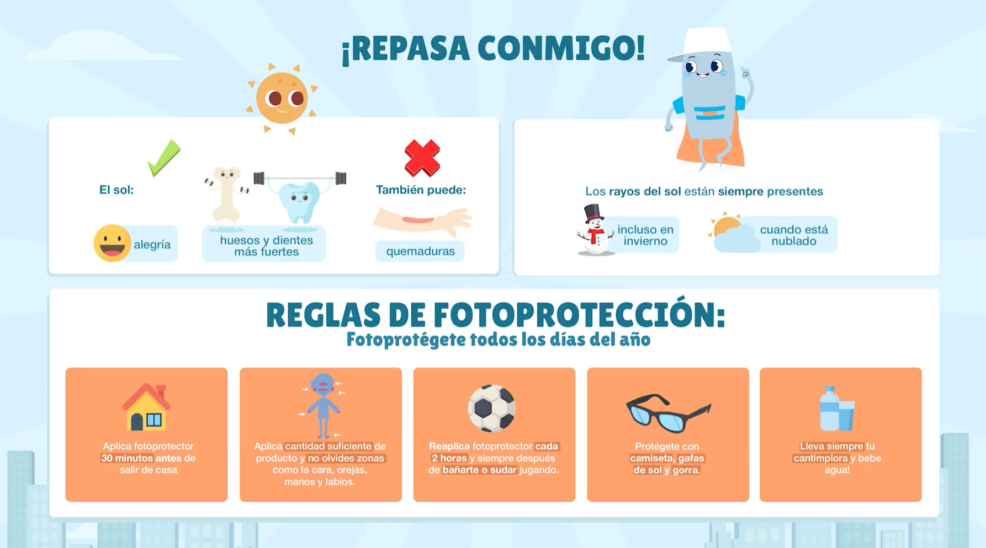
Guía didáctica
Nivel 1
Detalle de la sesión
Repasa conmigo: Conceptos a repasar con los alumnos:
¿Qué cosas buenas nos da el sol? Alegría, huesos y dientes más fuertes (gracias a la vitamina D).
¿Qué pasa en nuestra piel si jugamos al sol sin ponernos crema? Nos quemamos, la piel se pone roja.
¿Qué cosas tenemos que llevar en la mochila para protegernos del sol? Gorra, gafas de sol, camiseta, agua, crema solar.
¿Qué tenemos que hacer con la crema solar para que funcione bien?
Ponérnosla antes de salir, en todas las partes del cuerpo que no estén cubiertas por ropa, repetir después de jugar o bañarnos.
El formador/a puede hacer preguntas tipo: ¿Qué parte del cuerpo no debemos olvidar al poner la crema? ¿Cada cuánto tiempo hay que volver a aplicarla? ¿Solo en verano hay que protegerse? ¿Quién lleva gorra cuando va al parque?
Al final del repaso, se felicita a los niños por su participación y por haber completado su misión de fotoprotección junto a DIN, el superhéroe del sol.

Slide 11
Guía didáctica
Nivel 1
Detalle de la sesión
PASO 2. CONTENIDO PRINCIPAL
Sesión con materiales impresos (opción alternativa en caso de no disponer de pantalla para proyectar)
El material creado para el nivel infantil se trabaja a partir del cuento «Nuestro primer cross», que pretende motivar a los pequeños y recalcar la importancia de la fotoprotección entre los hábitos de cuidado del niño/a además de integrar criterios de sostenibilidad con la incorporación de consejos de reciclaje.
El uso de cuentos en la etapa de infantil es la mejor forma de trabajar la adopción de hábitos de vida saludables y el aprendizaje de rutinas diarias.
Tras la lectura del cuento por parte del docente, este puede realizar preguntas sobre la narración para, además de comprobar el nivel de comprensión de los alumnos/as, conocer los aspectos que han sido capaces de memorizar y entender correctamente.
Con esta actividad se pretende que los alumnos/as trabajen la memoria y sean capaces de almacenar la mayor cantidad de información posible. Los alumnos/as deberán ser capaces de concluir que es necesario fotoprotegerse cuando se va a pasar tiempo al aire libre y en contacto con el sol.
Preguntas sugeridas para repasar con los alumnos:
Se hacen preguntas para que participen y reflexionen sobre el cuento:
¿Qué llevan Ana y Daniel en la mochila para protegerse del sol? Fotoprotector, camiseta, gorra, gafas de sol, cantimplora, agua
¿Para qué sirve el fotoprotector? Sirve para cuidar nuestra piel del sol y evitar que se ponga roja o nos haga daño cuando jugamos fuera. ¡Es como un escudo mágico que nos protege!

Slide 12
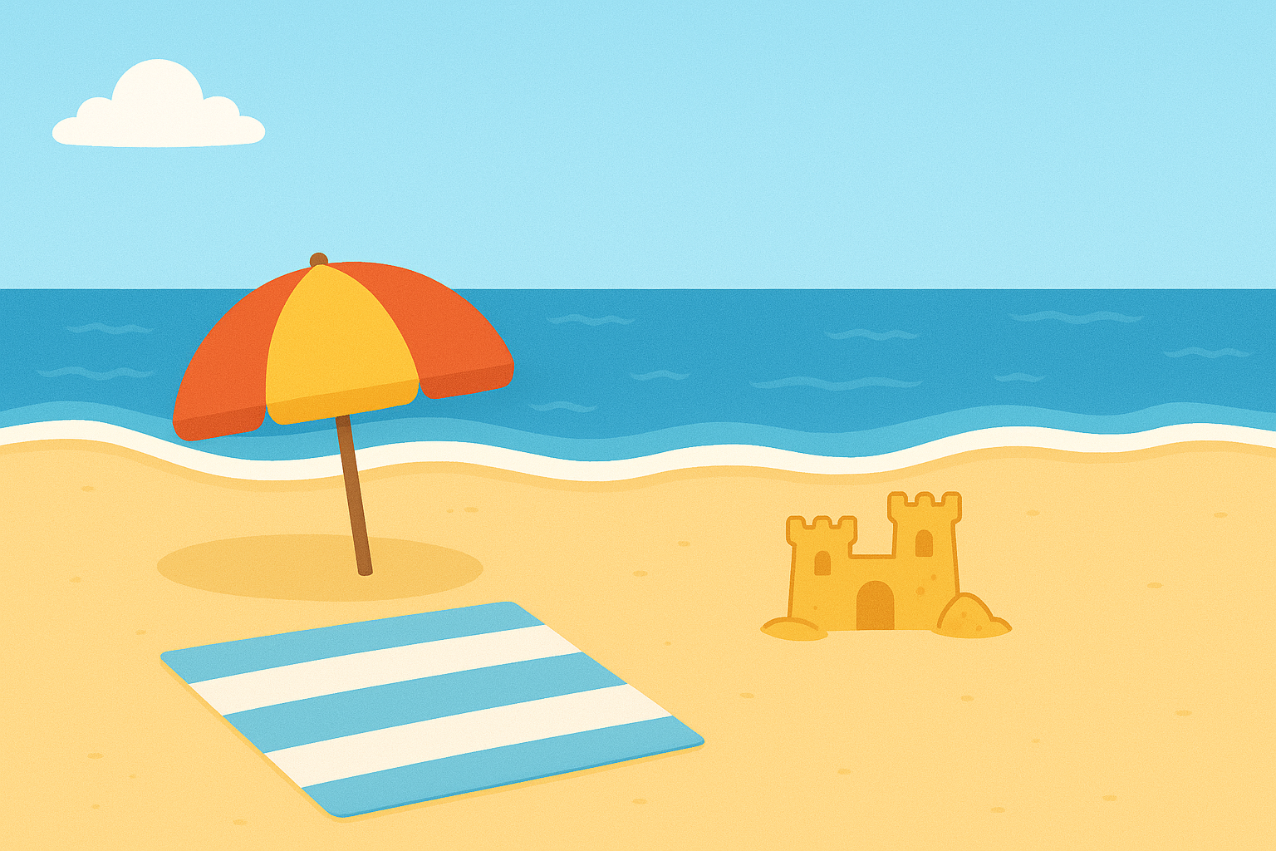
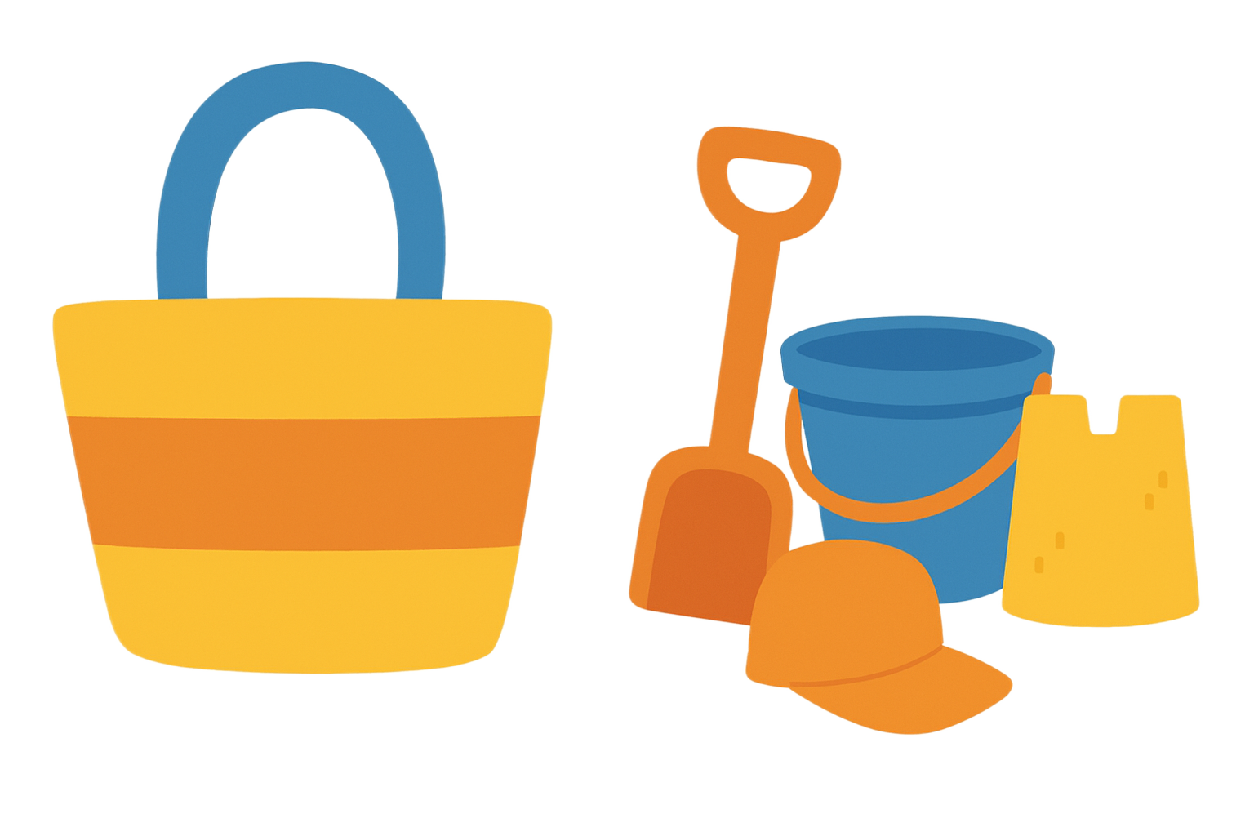
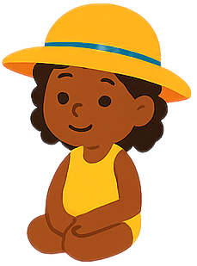
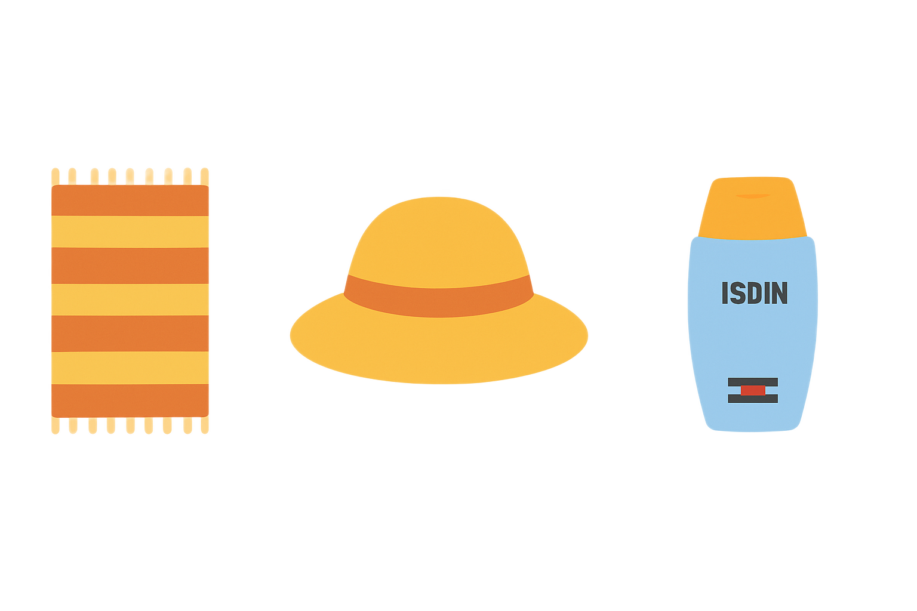
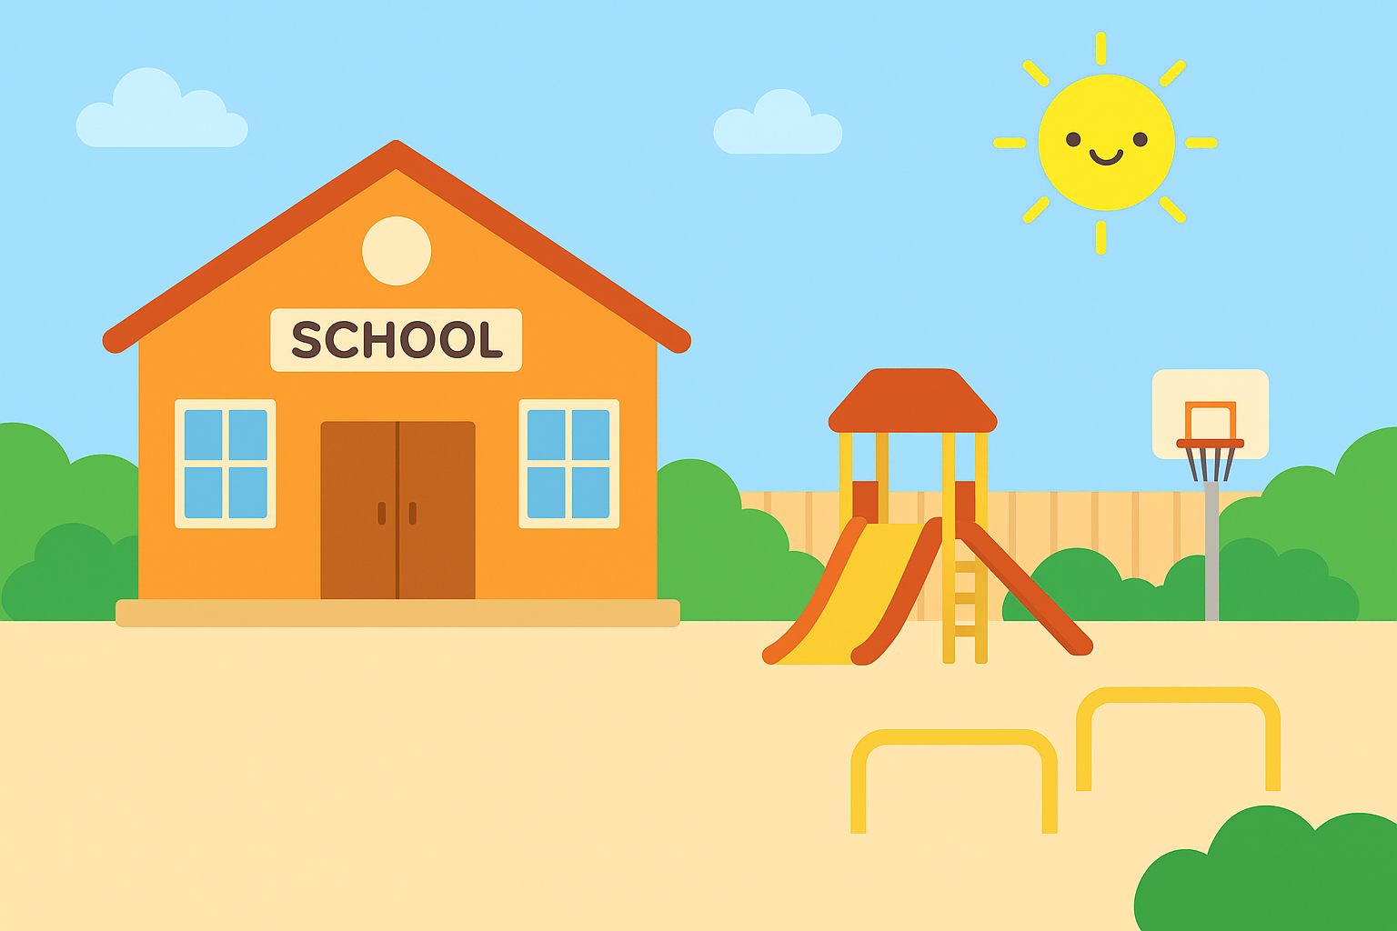
Guía didáctica
Nivel 1
Detalle de la sesión
PASO 3. ACTIVIDADES
Los juegos son una de las herramientas más poderosas para consolidar aprendizajes en la infancia. A través de la diversión, los niños y niñas interiorizan conceptos de forma natural, activa y significativa. Por eso, después de ver el vídeo o leer el cuento, proponemos 3 actividades lúdicas diseñadas para reforzar los mensajes clave sobre la fotoprotección de manera amena, motivadora y duradera. En función del tiempo disponible para la sesión puedes hacer una de ellas, dos o las tres actividades.
Actividad 1. LOS DETECTIVES DEL SOL
Las ilustraciones están disponibles en el apartado “3. Materiales formativos”. Pueden proyectarse en la pantalla del aula o entregarse impresas a cada alumno. En cada caso se presentan ilustraciones con diferentes escenarios. La tarea de los alumnos será observar, analizar y razonar qué han hecho bien los personajes y qué podrían mejorar para protegerse mejor del sol.
Objetivo del juego: Promover en el alumnado la identificación y comprensión de los hábitos de fotoprotección a través de la observación y el análisis de diferentes escenarios cotidianos. Los niños y niñas aprenderán a reconocer diferentes conductas frente al sol, reflexionando sobre qué elementos son necesarios para cuidar su piel y disfrutar del sol de forma segura.
Objetivo curricular: Favorecer el desarrollo de la observación, el razonamiento y la expresión oral mediante el análisis visual y la toma de decisiones sobre comportamientos saludables. Potenciar la adquisición de hábitos de autocuidado y prevención relacionados con la exposición solar, integrando la educación para la salud dentro del ámbito de la vida cotidiana y escolar.

Slide 13
Guía didáctica
Nivel 1
Detalle de la sesión
PASO 3. ACTIVIDADES
Actividad 2. LA RUTINA SOLAR
Las ilustraciones están disponibles en el apartado “3. Materiales formativos”. Se pueden mostrar proyectadas en la pantalla del aula o entregarse impresas a cada alumno. En cada secuencia aparecen diferentes acciones relacionadas con la exposición al sol. La tarea de los alumnos será observar con atención las imágenes y decidir el orden correcto en que deben realizarse para protegerse adecuadamente del sol.
Objetivo del juego: Comprender el orden correcto de las acciones necesarias para protegerse del sol antes, durante y después de una actividad al aire libre. Los alumnos y alumnas deberán observar con atención las imágenes y decidir la secuencia adecuada para mantener una correcta rutina de fotoprotección e hidratación.
Objetivo curricular: Fomentar la adquisición de hábitos saludables relacionados con la exposición solar a través del reconocimiento y la práctica de rutinas de cuidado personal. Desarrollar la observación, el razonamiento lógico y la capacidad de secuenciación en contextos cotidianos. Potenciar la comprensión de la importancia de la fotoprotección y la hidratación como medidas esenciales de autocuidado y prevención desde las primeras etapas educativas.
Respuestas: 1. Ponerse la crema de sol/ fotoprotector, 2. Ponerse las gafas de sol y la gorra, 3. Jugar, 4. Beber agua, 5. Descansar a la sombra.

Slide 14
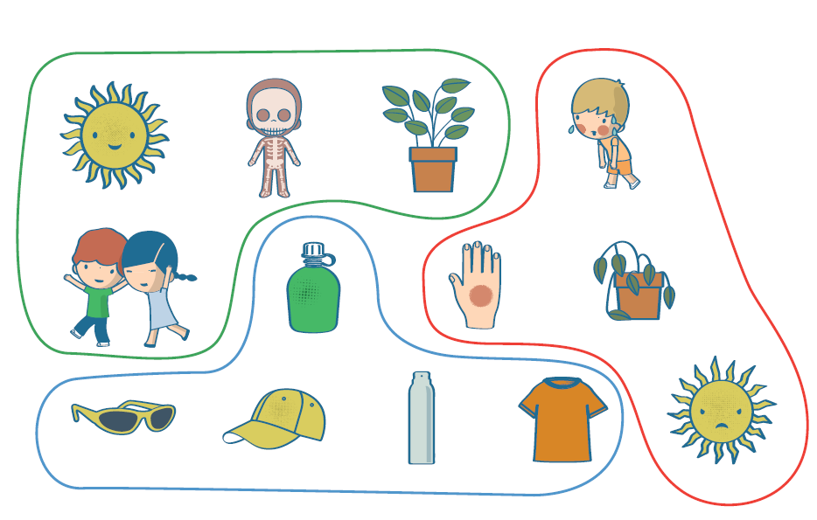
Guía didáctica
Nivel 1
Detalle de la sesión
PASO 3. ACTIVIDADES
Actividad 3. ¿QUÉ HEMOS APRENDIDO?
La ilustración está disponible en el apartado “3. Materiales formativos”. Puede proyectarse en la pantalla del aula o repartirse impresa a cada alumno. A partir de las imágenes, los estudiantes deberán observar con atención y analizarlas para luego clasificarlas en tres categorías:
Beneficios del sol
Peligros del sol
Elementos de protección que debemos llevar en la mochila
Objetivo del juego: Identificar y clasificar los efectos positivos y negativos del sol, y reconocer los elementos necesarios para protegerse y cuidarse cuando se realizan actividades al aire libre. Los alumnos/as agruparán las imágenes por colores según lo aprendido: verde (beneficios), rojo (peligros) y azul (protección).
Objetivo curricular: Comprender los beneficios y riesgos de la exposición solar. Adquirir hábitos básicos de fotoprotección e hidratación. Desarrollar la capacidad de observación, clasificación y asociación visual. Fomentar el pensamiento lógico a través de la agrupación de conceptos relacionados. Potenciar la autonomía en el autocuidado en actividades cotidianas.
Respuestas:
Conjunto verde – Beneficios del sol: sol contento, huesos fuertes, niños contentos, planta sana
Conjunto rojo – Peligros del sol: sol enfadado, niño sediento, mano con quemadura, planta marchita
Conjunto azul – Elementos de protección para llevar en la mochila: gafas de sol, fotoprotector, gorra, camiseta, cantimplora

Slide 15
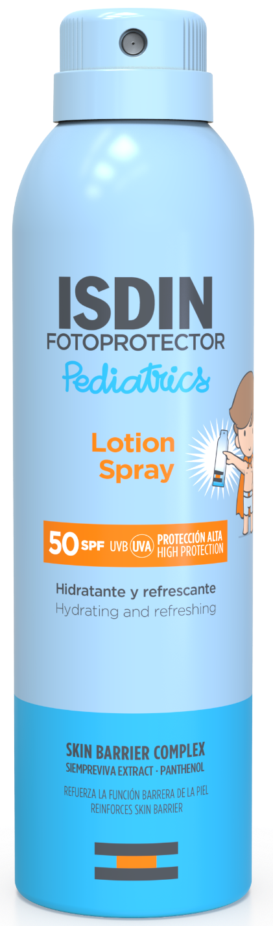
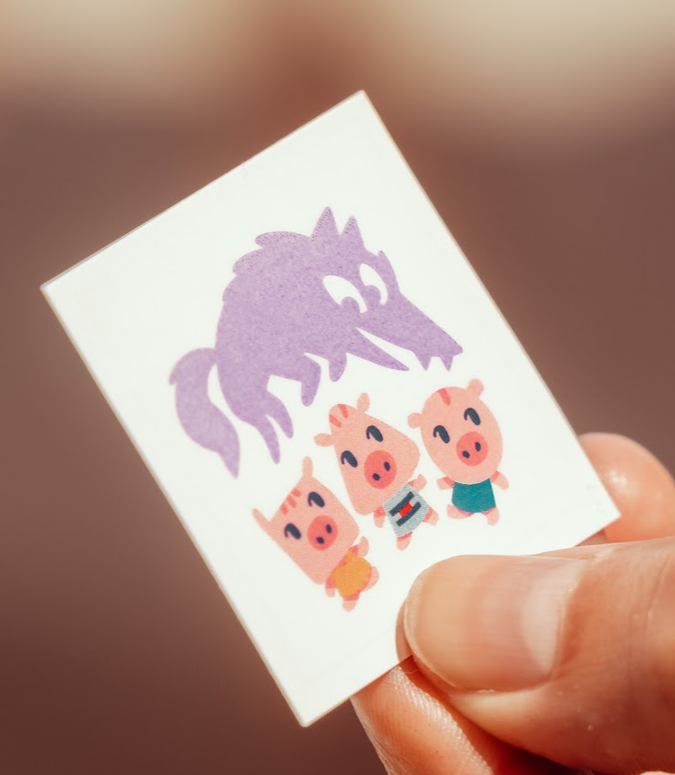
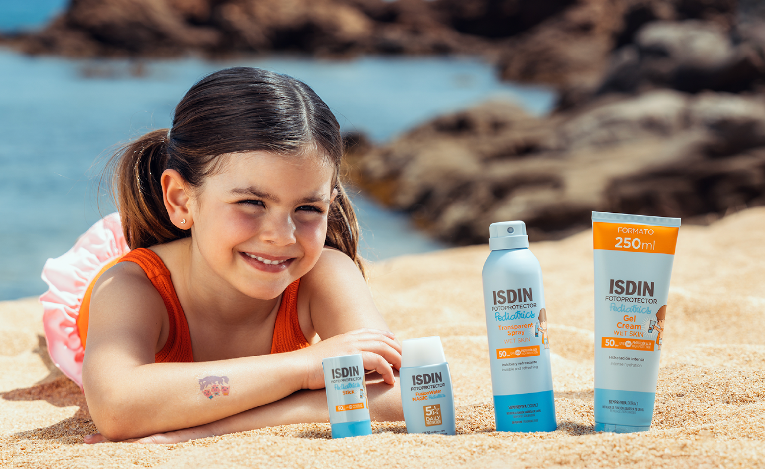
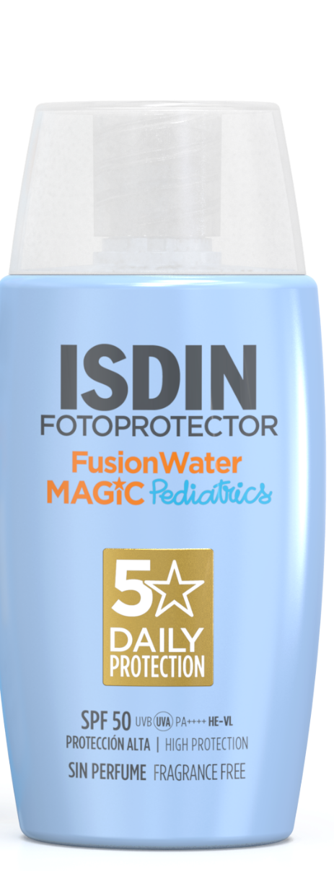
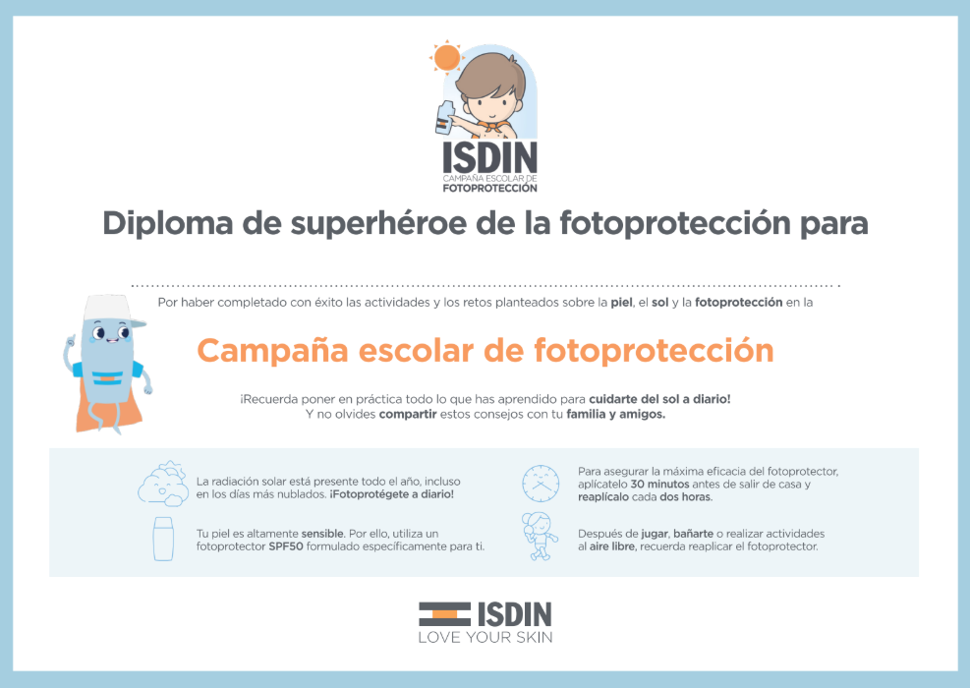
Guía didáctica
Nivel 1
Detalle de la sesión
PASO 4. EXPERIENCIAL Y CIERRE
2. Aprende jugando: UV Tattoos
Entrega de muestras con un tattoo con tinta fotosensible para que los niños aprendan jugando con la nueva iniciativa de concienciación. Una herramienta educativa diseñada para romper las barreras de la fotoprotección en familias, alineada con nuestra misión de erradicar el cáncer de piel.
3. Diploma superhéroe de fotoprotección
Entrega de los diplomas para que los niños sean
unos superhéroes de la fotoprotección
y trasladen el mensaje a sus padres y familiares.
1. Taller de texturas
Actividad interactiva que permitirá a los niños descubrir las texturas agradables y diferenciales de los productos pediátricos de ISDIN.

Slide 16
Guía didáctica
Nivel 1
Detalle de la sesión
PASO 4. EXPERIENCIAL Y CIERRE
Los 10 consejos para protegernos del sol
Tu piel es muy sensible al sol, así que usa un protector solar con una muy alta protección SPF50 adecuado para ti.
Ponte la crema 30 minutos antes de salir de casa, ¡y no te olvides de repetirla cada 2 horas!
Después de jugar, bañarte o sudar, hay que volver a aplicar el fotoprotector.
Pon mucha cantidad y no olvides zonas como la cara, orejas, cuello o pies.
Regla de los dos dedos: Para proteger bien tu cara y tu cuello, haz dos rayitas de crema, una en tu dedo índice y otra en tu dedo del medio, ¡es la cantidad que necesitas!
Incluso en los días nublados, hay que protegerse, porque los rayos del sol también están ahí.
Bebe agua a menudo y lleva siempre contigo tu cantimplora.
Evita jugar al sol entre las 12 y las 16 horas, cuando el sol es más fuerte.
En la montaña, en la nieve o en el agua, también hay que usar protector solar.
Ponte camiseta, gorra y gafas de sol para cubrir bien tu cuerpo y tus ojos.
Al finalizar la campaña, se recuerda a los alumnos/as que han aprendido muchas cosas importantes sobre el sol: sus beneficios, sus riesgos y las formas de cuidarse correctamente para poder seguir jugando, explorando y disfrutando al aire libre de forma segura. Se les reconoce como verdaderos héroes y heroínas de la fotoprotección, por haber completado todas las actividades y retos propuestos.
Como parte de esta misión, se les explica que su papel ahora es recordar y compartir con otros los 10 consejos fundamentales para proteger la piel del sol cada día, aplicando lo aprendido tanto en el colegio como en casa, en el parque, en la playa o en cualquier actividad al aire libre.
Este cierre de sesión se puede complementar con otros materiales adicionales de apoyo a la sesión, en caso de disponer de ellos.

Slide 17
Nivel 1
3. Materiales formativos
Video
Actividades
Cuento
Diploma

Slide 18
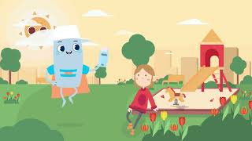
Nivel 1
Link al video formativo:
https://www.youtube.com/watch?v=bHEwjCXuCvg

Slide 19
Actividad 1. LOS DETECTIVES DEL SOL. El parque

Slide 20
Actividad 1. LOS DETECTIVES DEL SOL. El parque
Situación: Una niña está jugando al fútbol en el parque bajo el sol.
Preguntas para los niños:
¿Qué está haciendo la niña?
¿Creéis que el sol le da directamente?
¿Qué cosas ha hecho bien para protegerse del sol?
¿Qué le falta para estar más protegida?

Slide 21
Actividad 1. LOS DETECTIVES DEL SOL. El parque
RESPUESTAS:
Gorra/ Sombrero
Fotoprotector /
Crema de sol

Slide 22
Actividad 1. LOS DETECTIVES DEL SOL. La playa

Slide 23
Actividad 1. LOS DETECTIVES DEL SOL. La playa
Situación: Una niña está disfrutando de la playa debajo de la sombrilla.
Preguntas para los niños:
¿Dónde está el personaje?
¿Qué cosas buenas está haciendo para cuidarse del sol?
¿Qué debería tener para estar más protegido?

Slide 24
Actividad 1. LOS DETECTIVES DEL SOL. La playa
RESPUESTAS:
Cantimplora/ Agua

Slide 25
Actividad 1. LOS DETECTIVES DEL SOL. El recreo

Slide 26
Actividad 1. LOS DETECTIVES DEL SOL. El recreo
Situación: Dos amigos están charlando y jugando durante el recreo, bajo el sol.
Preguntas para los niños:
¿Qué están haciendo los niños?
¿Están bien protegidos del sol?
¿Qué podrían hacer antes de salir al recreo para cuidarse?
¿Qué objetos o accesorios les ayudarían a protegerse mejor?

Slide 27
Actividad 1. LOS DETECTIVES DEL SOL. El recreo
RESPUESTAS:
Cantimplora/ Agua
Gorra/ Sombrero
Fotoprotector /
Crema de sol

Slide 28
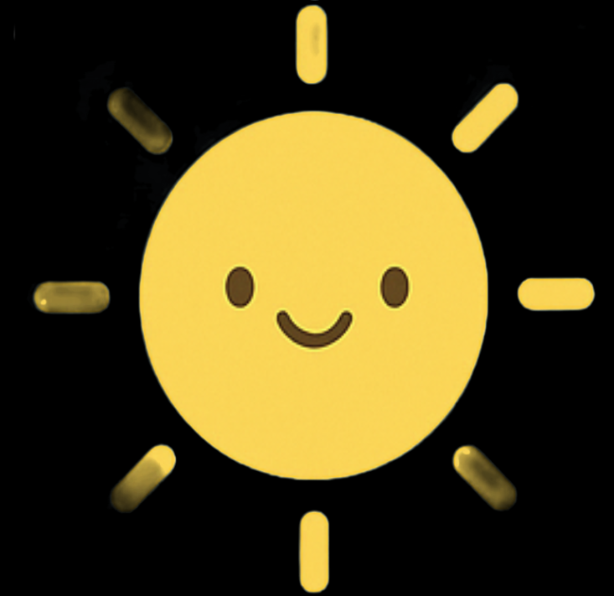
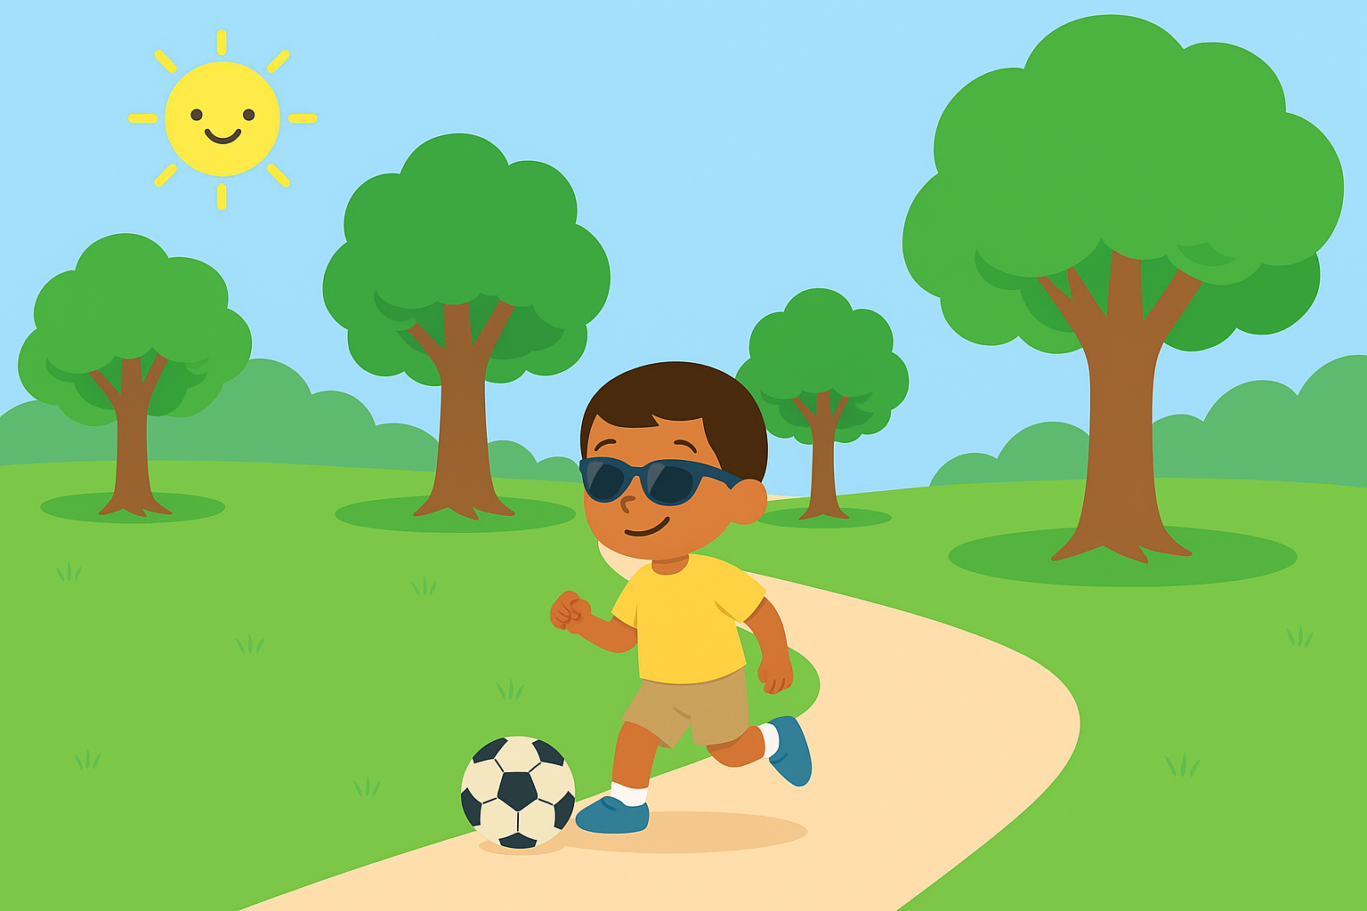
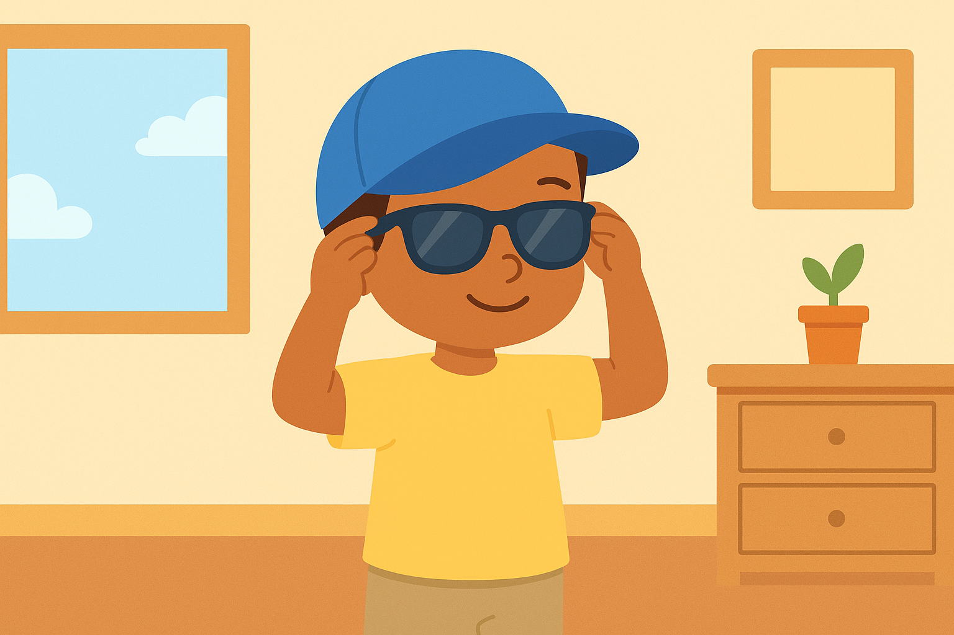
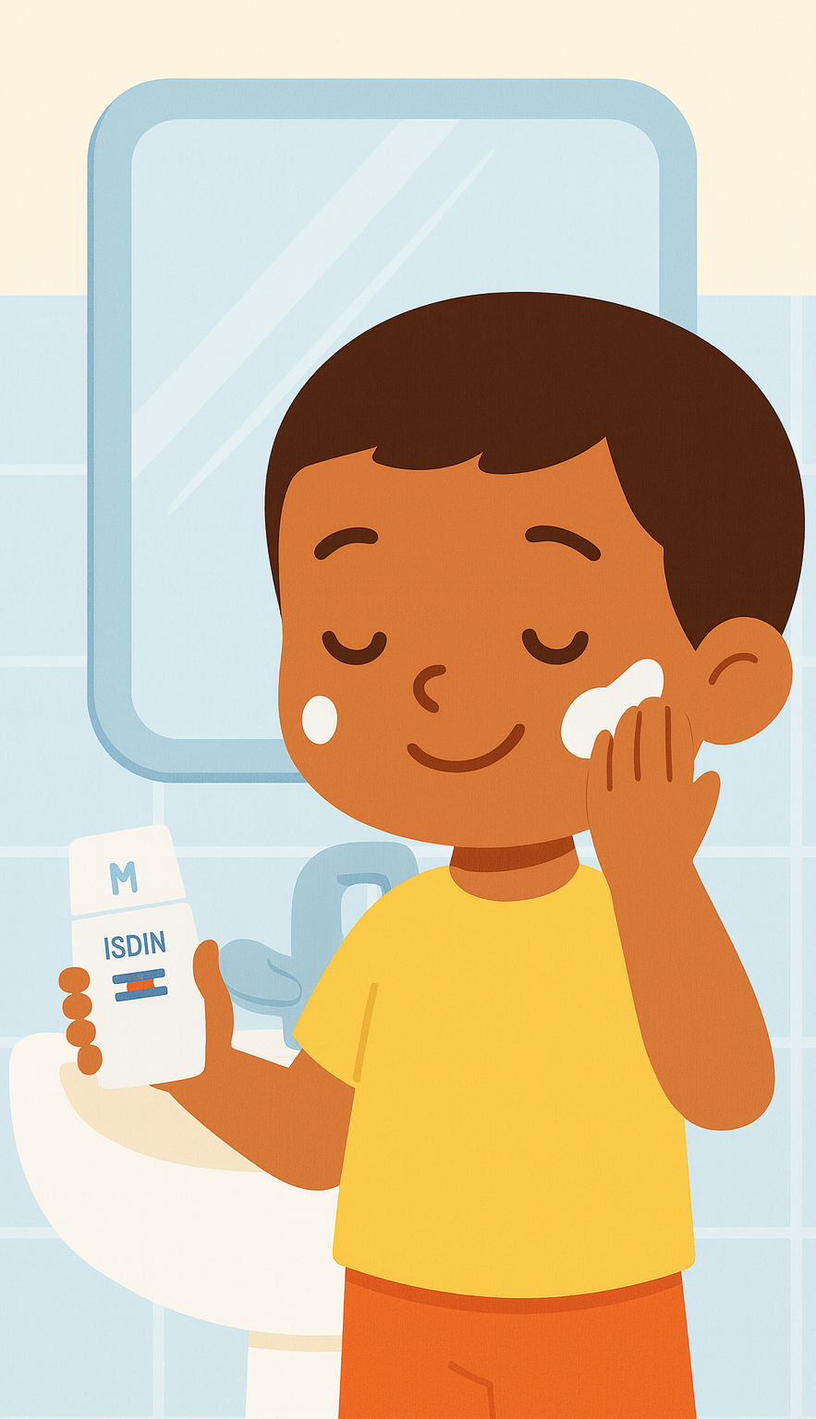
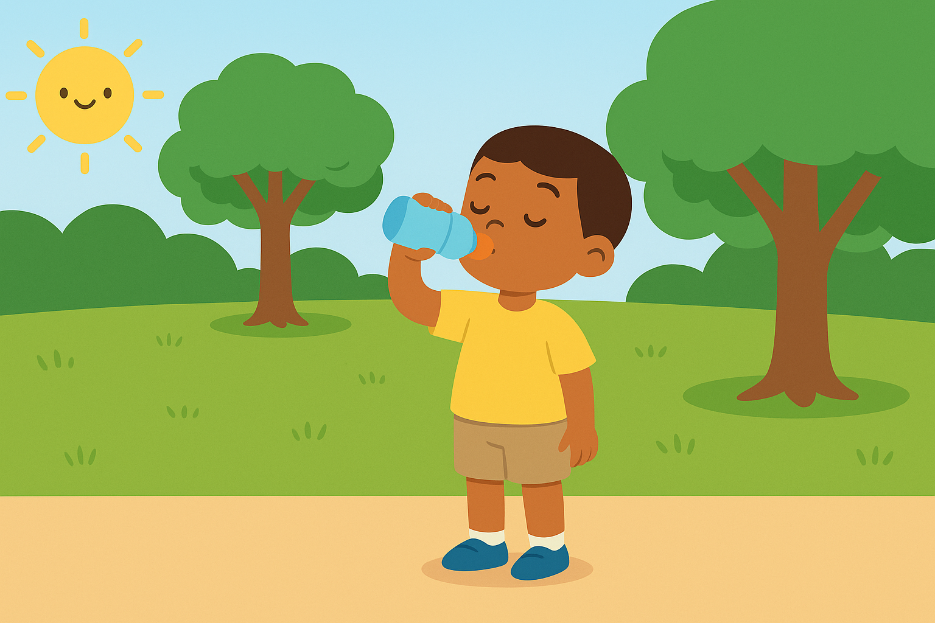
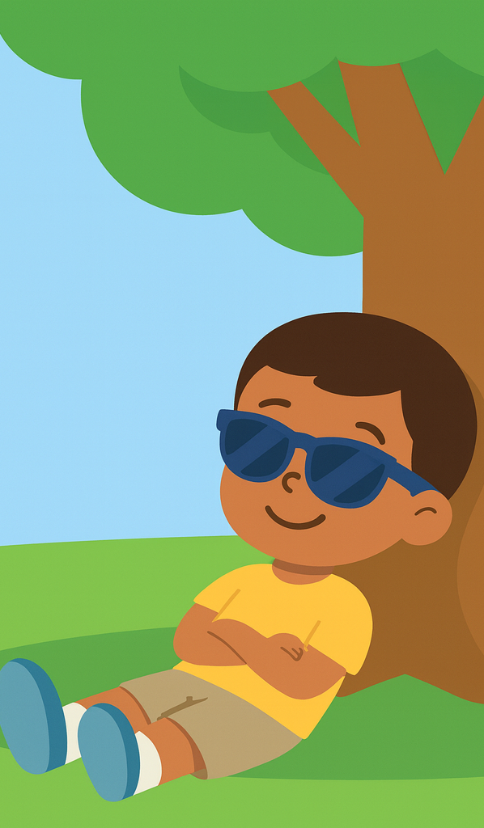
Actividad 2. LA RUTINA SOLAR
Indicar el orden correcto de las acciones necesarias para protegerse del sol antes y durante una actividad al aire libre.

Slide 29
Actividad 2. LA RUTINA SOLAR
Indicar el orden correcto de las acciones necesarias para protegerse del sol antes y durante una actividad al aire libre.
RESPUESTA:
1
2
3
4
5

Slide 30
Actividad 3. ¿QUÉ HEMOS APRENDIDO?
De todos los objetos, ¿cuáles representan los beneficios del sol? ¿cuáles representan los peligros del sol? ¿Y cuáles debes llevar en la mochila cuando vas a realizar una actividad al aire libre?

Slide 32
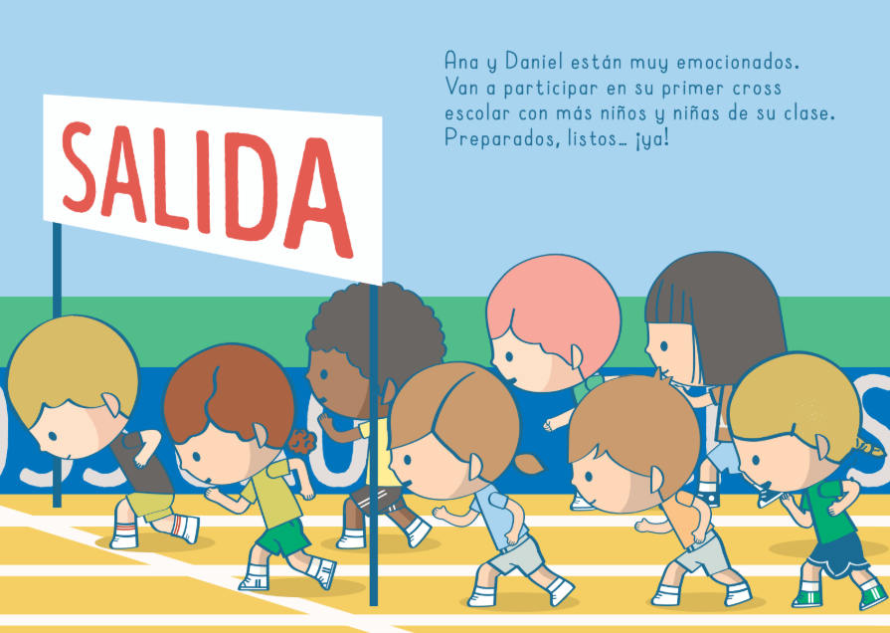

Slide 33
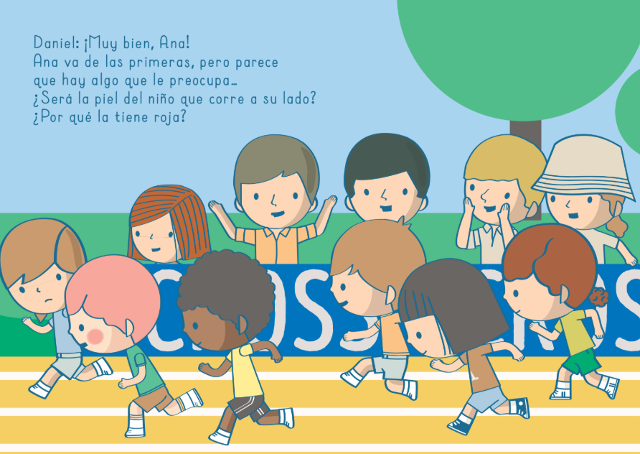

Slide 34
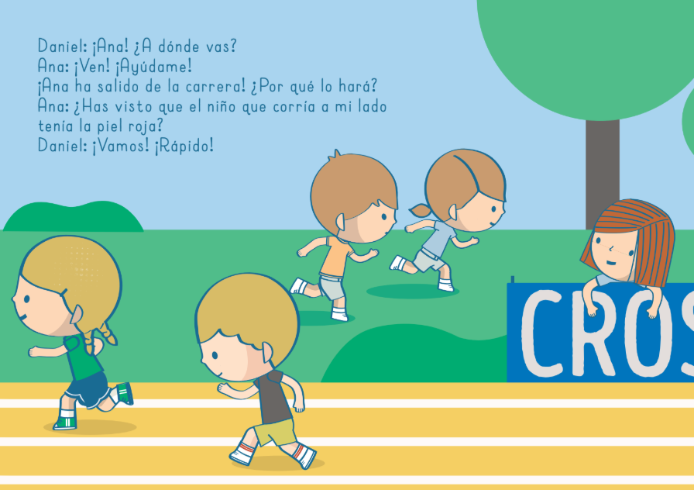

Slide 35
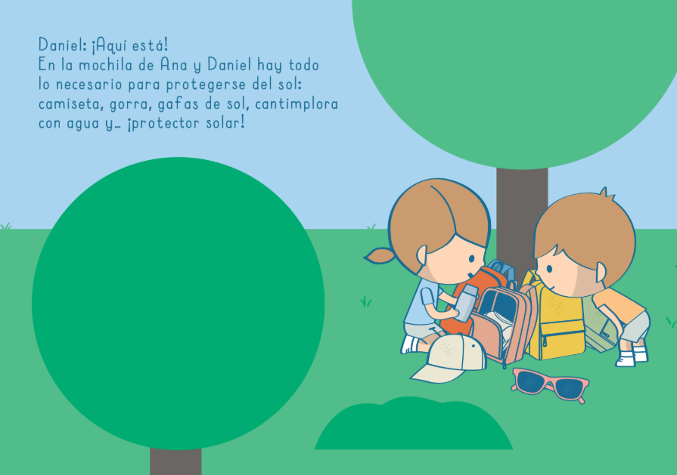

Slide 36
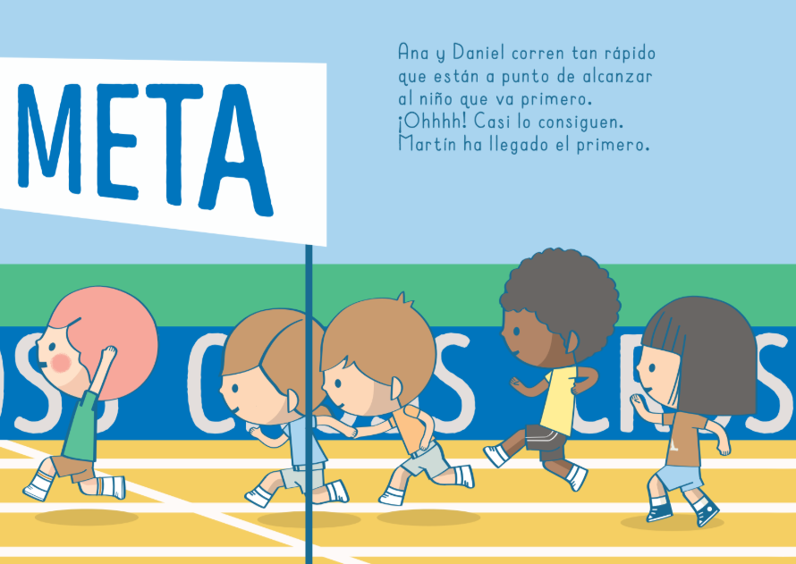

Slide 37
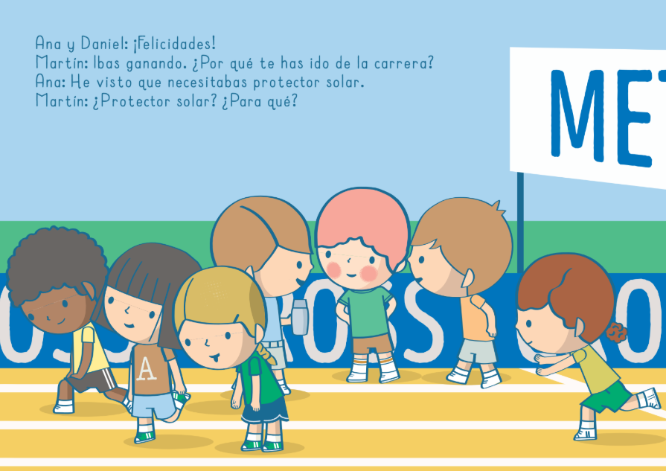

Slide 38
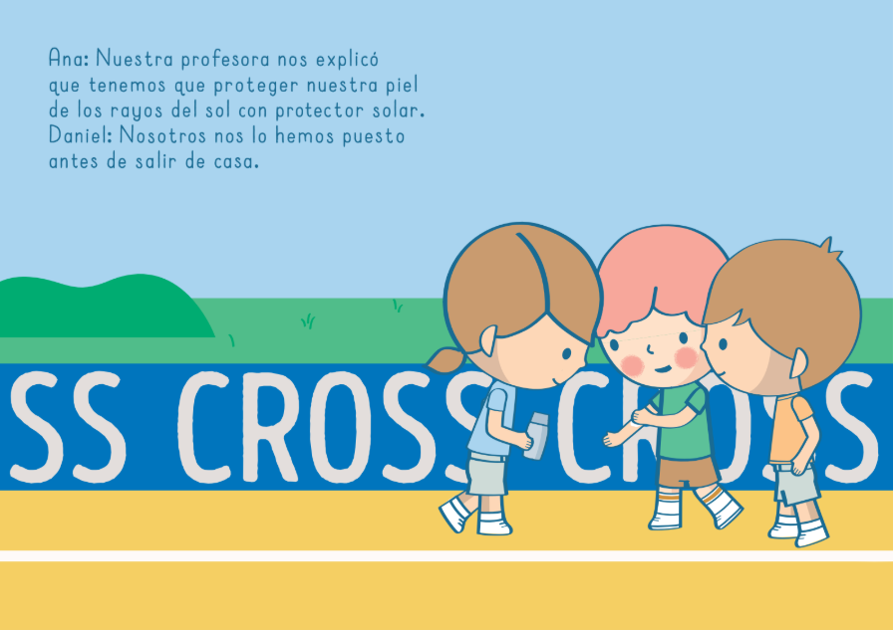

Slide 39
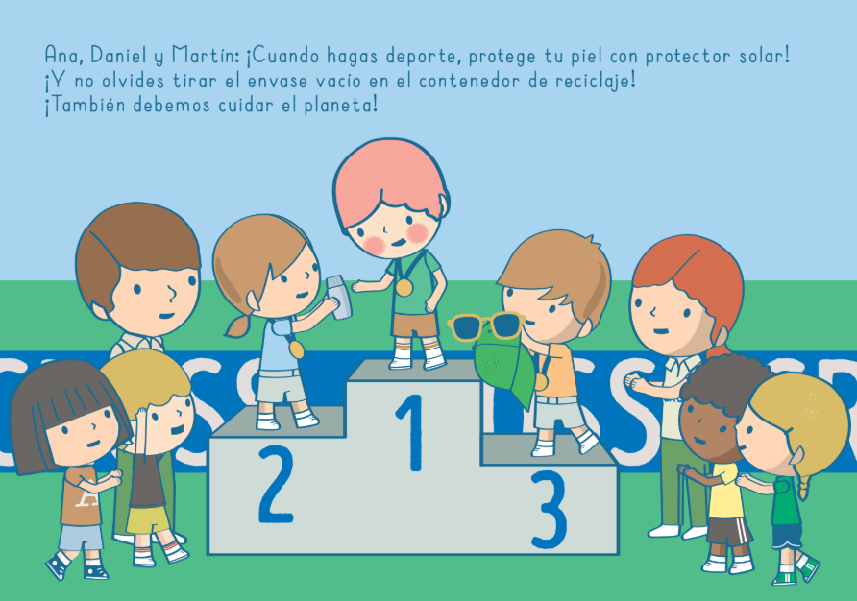

Slide 40
Nivel 1
Diploma
Link de descarga https://dam.isdin.com/asset/8656ff00-3df3-44c3-a4ad-59497b21cfe4/_AAFF-Diploma-A5-v08_TR.pdf

